Slide 1
Українські художники реалісти

Slide 2
Реалізм
Реалізм - поняття, що характеризує пізнавальну функцію мистецтва: правда життя, втілена специфічними засобами мистецтва, міра його проникнення в реальність, глибина і повнота її художнього пізнання. Так, широко розуміється реалізм - основна тенденція історичного розвитку мистецтва, притаманна різним його видам, стилями, епохами.
Історично конкретна форма художнього свідомості нового часу, початок якої ведуть від Відродження («ренесансний реалізм»), або від Просвітництва («просвітницький реалізм»), або з 30-х рр.. 19 в. («Власне реалізм»).
Провідні принципи реалізму 19-29 ст.: Об'єктивне відображення суттєвих сторін життя в поєднанні з висотою і істинністю авторського ідеалу, відтворення типових характерів, конфліктів, ситуацій при повноті їх художньої індивідуалізації (тобто конкретизації як національних, історичних, соціальних прийме, так і фізичних, інтелектуальних і духовних особливостей), перевагу у засобах зображення «форм самого життя» але поряд з використанням, особливо у 20-му ст. умовних форм (міфу, символу, притчі, гротеску), переважаючий інтерес до проблеми «особистість і суспільство» (особливо - до непереборне протистояння соціальних закономірностей і морального ідеалу, особистісного та масового міфологізованого створення).

Slide 3
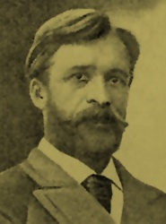
Іван Їжакевич

Slide 4
Біографія
Батьки — Сидір Іларіонович та Марія Оксентіївна — були бідними селянами, тож не мали жодної змоги дати хоч якусь освіту своїм дітям. Іванові дуже хотілося вчитися і малювати. Він самостійно навчився читати та писати. Коли хлопцеві виповнилося 10 років, він поїхав до Києва з мрією вивчитися на художника. Щоб мати якісь засоби до існування і хоч трохи долучитися до навчання, Іван влаштувався служити посошником у архієрея при монастирі.
1879 року витримавши конкурс, Іван вступив до іконописної школи при Києво-Печерській лаврі. Два роки він старанно виконував всі завдання, не відмовлявся від жодної роботи, із захопленням малював із натури все, що потрапляло на очі.
Намалювавши перед дзеркалом автопортрет, Іван Їжакевич наважився піти з ним у відому в Києві художню школу Миколи Івановича Мурашка. В автопортреті юного художника Мурашко помітив іскри таланту, але, дізнавшись про його бідність, поцікавився, хто ж зможе заплатити за його навчання. Відповісти хлопцеві було нічого. Мурашко, покликаний у терміновій справі, вийшов із кімнати, а Їжакевич кинувся змальовувати голову дівчини з картини, що висіла на стіні. Повернувшись, Мурашко був вражений художньою вправністю та швидкістю роботи його нового знайомого. Він запропонував хлопцеві працювати у нього помічником. У школі Їжакевич швидко звернув на себе увагу, став одним із найкращих учнів. За пропозицією Врубеля і Прахова, упродовж двох років (1882–1884), не залишаючи навчання, Їжакевич брав участь у реставрації фресок 12 століття в Кирилівському монастирі.

Slide 5
На початку 1884 року юнак їде до Петербурга, щоб вступити до Академії мистецтв. Спізнившись на чотири години на екзамен, він два місяці клопотав про дозвіл додатково скласти іспити. Наприкінці 1884 року Іван Їжакевич став вільним слухачем Академії. За успіхи в навчанні його неодноразово нагороджували срібною медаллю. 1888 року через матеріальну скруту Їжакевич змушений залишити Академію. Здобувши звання вчителя малювання середньої школи, він почав самостійне творче життя. Незабаром Іван Сидорович став дуже популярним художником-ілюстратором відомих журналів. У «Ниві» з'явилися його фотопортрет і детальна біографічна довідка. 29 років співпрацював Їжакевич із цим журналом, створив декілька сот ілюстрацій. У часи національного гніту, замовчування і переслідування Їжакевич робив велику справу — через сторінки наймасовішого і найпопулярнішого у Російській імперії видання, у високохудожній формі знайомив широкі кола читачів із історією, побутом, літературою свого народу.
1910 року взяв участь, разом з Фотієм Красицьким у випуску видавництвом «Час», у рамках благодійної акції, плакату з портретом і біографією «символу української нації — Тараса Шевченка»^{[1]}. Накладом — нечуваним, як на той час — 100 тисяч примірників!
Розписуючи 1911 церкву святого Георгія на місці Берестецької битви 1651, відвідав Почаївську лавру на Тернопільщині. Оздоблення пам'ятника-музею в Пляшеві тривало до середини 1914 року — перервала Перша світова війна. До того часу Їжакевич з учнями на фасаді будівлі написав композицію «Голгофа», котра заповнює усю площину над іконостасом. Намальовано чотири колоритних портрети на колонах, оздоблено склепіння над балконом, також ворота і двері.

Slide 6
В часі війни художник ілюструє «буквар» українською мовою, пише кілька п'єс з сільського життя — «Гречаники», «Стара школа», підбирає музичний супровід. Коли до Шевченківського ювілею (1939) потрібно було замовити оформлення «Кобзаря», одноголосно зібрання вирішило доручити роботу Їжакевичу. Ілюстрації до «Кобзаря» стали вершиною творчого злету майстра. Автобіографічні поезії Шевченка «І золотої, й дорогої», «Мені тринадцятий минало» неначе переплітаються в Їжакевича з власним дитинством; ці ілюстрації увійшли до хрестоматій та підручників, на них виховувалась українська молодь. До ювілейного видання «Кобзаря» створив біля 30 малюнків, він наче підводить підсумок свого життєвого досвіду.
Друга світова війна поруйнувала плани художника; однак під час неї митець продовжив роботу над «Енеїдою» Котляревського.
В часі повоєнних років книжкова графіка переживає піднесення, видаються небаченими до того тиражами твори класиків української і зарубіжної літератури. Їжакевич ілюструє «Кленові листки» Василя Стефаника, «За готар» Ольги Кобилянської. Загалом Їжакевич створив понад двадцять тисяч робіт (20 000 !), що розійшлися по всьому світу.
Помер 19 січня 1962 року. Похований в Києві на Байковому кладовищі (ділянка № 9). Надгробний пам'ятник — бронза, штучний камінь; скульптор І. П. Шаповал; встановлений у 1964 році.

Slide 7
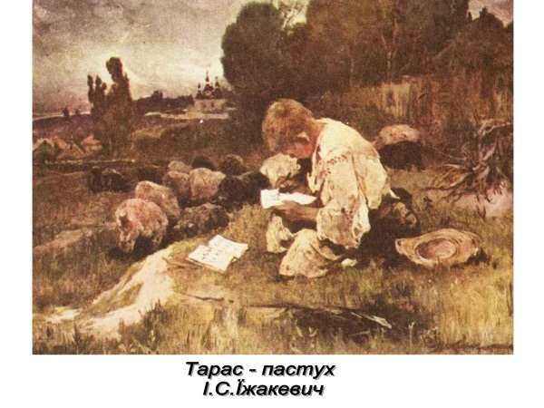

Slide 8
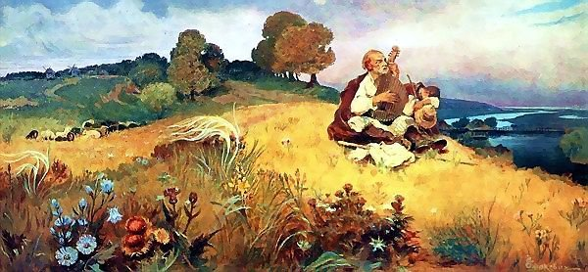
“ Перебендя ”

Slide 9
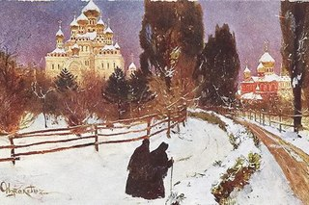
“Київ. Покровський монастир”

Slide 10
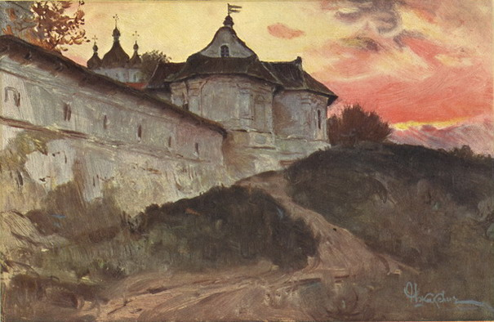
«Вежа Івана Мазепи»

Slide 11
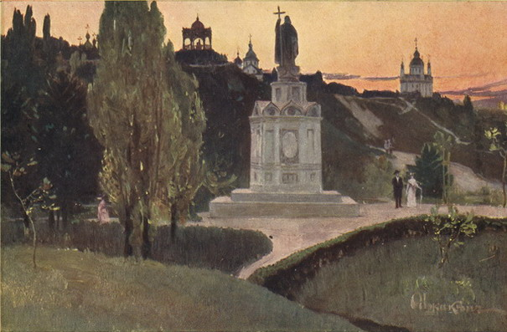
“ Володимирська гірка”

Slide 12
Дякую за увагу !

